Slide 1
3,14159265358979…
Christian Côté

Slide 2
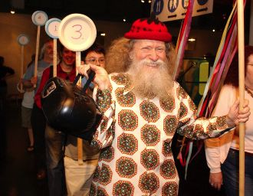
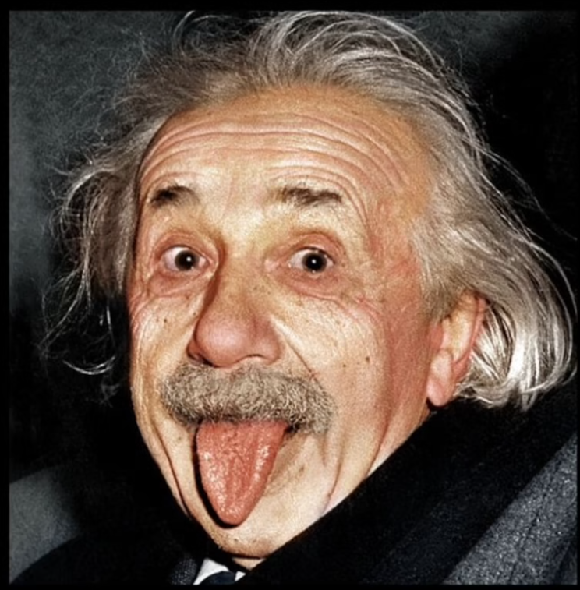
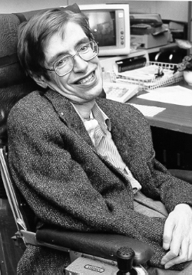
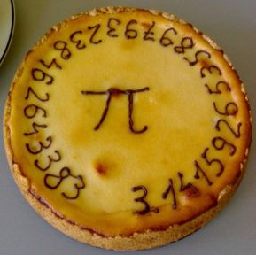

3/14
Notes:
Jour de fête de Einstein 14 mars 1879 – 18 avril 1955
Date de décès de Stephen Hawking 8 janvier 1942 – 14 mars 2018
Larry Shaw created Pi Day in 1988.^{[4]} The holiday was celebrated at the San Francisco Exploratorium, where Shaw worked as a physicist,^{[5]} with staff and public marching around one of its circular spaces, then consuming fruit pies.^{[6]} The Exploratorium continues to hold Pi Day celebrations.^{[7]}
On March 12, 2009, the U.S. House of Representatives passed a non-binding resolution (HRES 224),^{[2]} recognizing March 14, 2009, as National Pi Day.^{[8]}
C’est pourquoi la 40e Conférence générale de l'UNESCO a proclamé le 14 mars de chaque année Journée internationale des mathématiques en novembre 2019 (40C/ Résolution 30). Proposé par Christiane Rousseau
UNESCO : Organisation des Nations Unies pour l’éducation, la science et la culture.

Slide 3
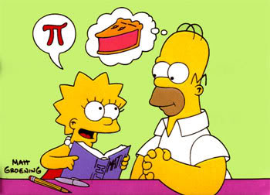

Slide 4
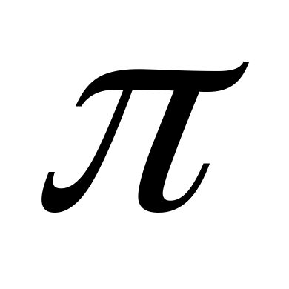
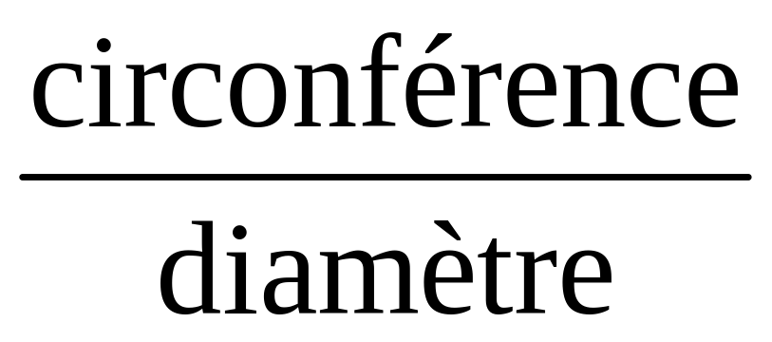
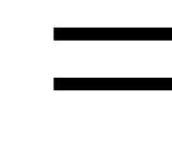

Slide 5
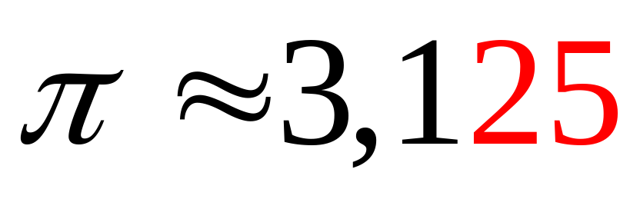
2000 av JC - Babyloniens
Notes:
C’est officiellement la plus vieille approximation de pi.
Il est difficile de trouver les premières fois où le nombre pi a été utilisé.
on pouvait trouver de nombreuses relations géométriques dans les pyramides de Gizeh, à qui il rendit visite vers 450 AV. J.C. (soit plus de 2000 ans après leur construction tout de même !).

Slide 6
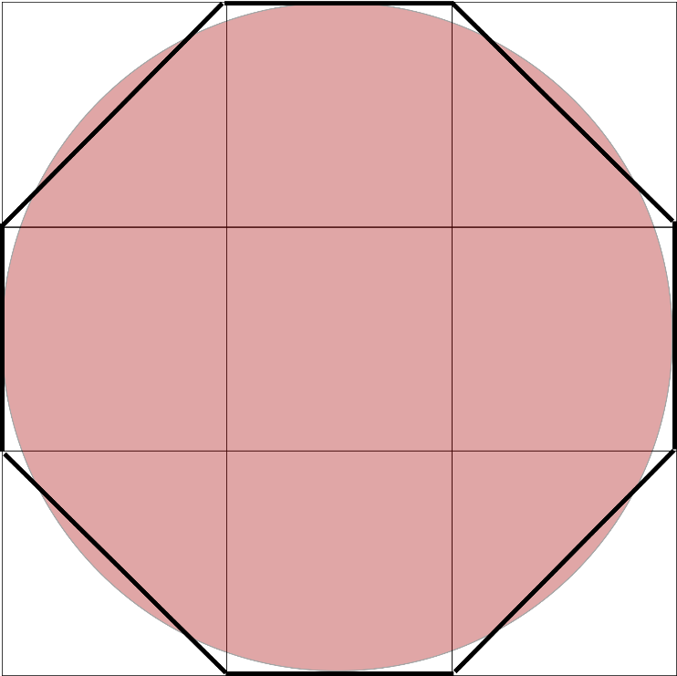
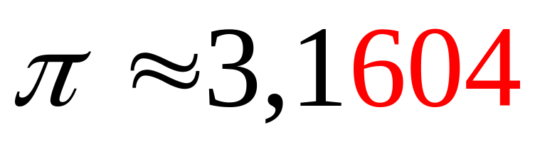
1650 av JC - Égyptiens
Notes:
Le Papyrus de Rhind provient du temple mortuaire de Ramsès II à Thèbes, en Egypte (la ville où est érigé le temple de Karnak) et fut acheté par Alexander Rhind.
Il a été écrit vers -1650 par le scribe Ahmès. Constitué de 14 feuilles de papyrus, il mesurait à l'origine plus de 5 m de longueur sur 32 cm de large. Il est le plus vieux traité de mathématiques du monde et contient 87 problèmes dont, par exemple, la décomposition des fractions en fractions unitaires (dont le numérateur est 1), de l'arithmétique ( multiplications et divisions ), résolution d'équations, l'arpentage (mesures des distances) et à la géométrie : aires planes (du trapèze en particulier), volumes de greniers à grains, calcul de pyramides .
Méthode de calculs:
On construit un octogone dans un carré, dont chaque côté mesure 9 unités. L’aire de cet octogone est égale à 63 unités en comptant les carrés et les demi-carrés qui le constituent. On dessine un cercle qui a pour aire (9/2)²Π, circonscrit à cet octogone. Cette aire est à peu près égale à 63. Puis on remplace 63 par 64 pour faciliter les calculs et on trouve (16/9)²Π pour l’aire de ce cercle. Autrement dit les Egyptiens connaissaient la formule pour calculer le périmètre d’un cercle: P=2Πr.

Slide 7

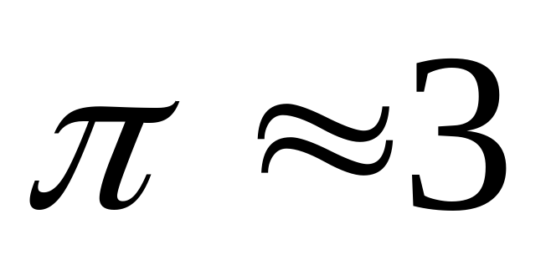
1200 av JC
Chine

Slide 8
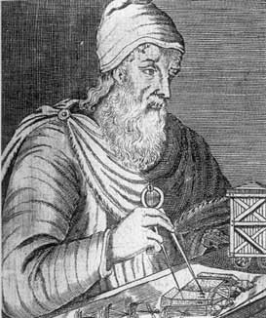
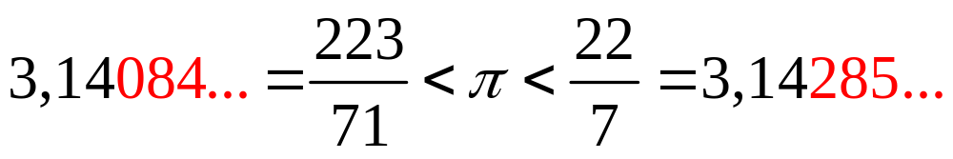
250 av JC
Archimède
Polygone inscrit et circonscrit à 96=2⁵x3 côtés
Notes:
2 décimales

Slide 9
1

Slide 10
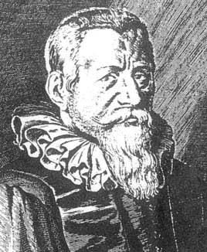
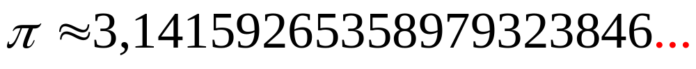
1596
Ludolph Van Ceulen
35 décimales
Notes:
20 décimales
Hollandais
Il a passé sa vie à calculer pi
En Allemagne on dit encore que pi est le nombre de Ludolph

Slide 11
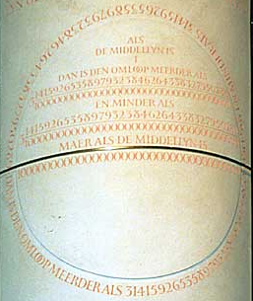
Notes:
Épitaphe de Ludolph Van Ceulen, Allemand

Slide 12
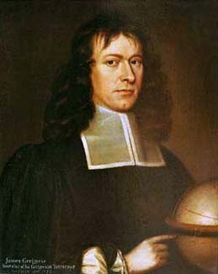
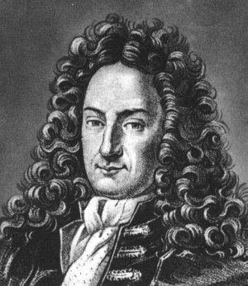
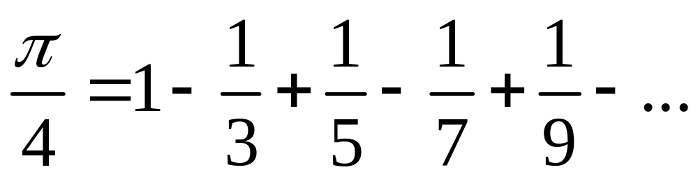
1674
Gregory et Leibniz

Slide 13
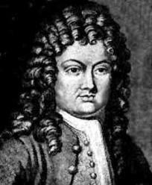
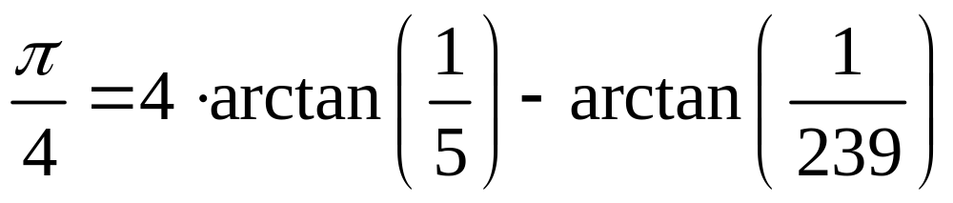
1706
John Machin
100 décimales correctes

Slide 14

3,
1 | 4 | 1 | 5 | 9 | 2 | 6 | 5 | 3 | 5 | 8 | 9 | 7 | 9 | 3 | 2 | 3 | 8 | 4 | 6
2 | 6 | 4 | 3 | 3 | 8 | 3 | 2 | 7 | 9 | 5 | 0 | 2 | 8 | 8 | 4 | 1 | 9 | 7 | 1
6 | 9 | 3 | 9 | 9 | 3 | 7 | 5 | 1 | 0 | 5 | 8 | 2 | 0 | 9 | 7 | 4 | 9 | 4 | 4
5 | 9 | 2 | 3 | 0 | 7 | 8 | 1 | 6 | 4 | 0 | 6 | 2 | 8 | 6 | 2 | 0 | 8 | 9 | 9
8 | 6 | 2 | 8 | 0 | 3 | 4 | 8 | 2 | 5 | 3 | 4 | 2 | 1 | 1 | 7 | 0 | 6 | 7 | 9

Slide 15
3,
1 | 4 | 1 | 5 | 9 | 2 | 6 | 5 | 3 | 5 | 8 | 9 | 7 | 9 | 3 | 2 | 3 | 8 | 4 | 6
2 | 6 | 4 | 3 | 3 | 8 | 3 | 2 | 7 | 9 | 5 | 0 | 2 | 8 | 8 | 4 | 1 | 9 | 7 | 1
6 | 9 | 3 | 9 | 9 | 3 | 7 | 5 | 1 | 0 | 5 | 8 | 2 | 0 | 9 | 7 | 4 | 9 | 4 | 4
5 | 9 | 2 | 3 | 0 | 7 | 8 | 1 | 6 | 4 | 0 | 6 | 2 | 8 | 6 | 2 | 0 | 8 | 9 | 9
8 | 6 | 2 | 8 | 0 | 3 | 4 | 8 | 2 | 5 | 3 | 4 | 2 | 1 | 1 | 7 | 0 | 6 | 7 | 9

Slide 16
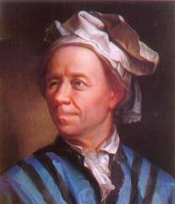
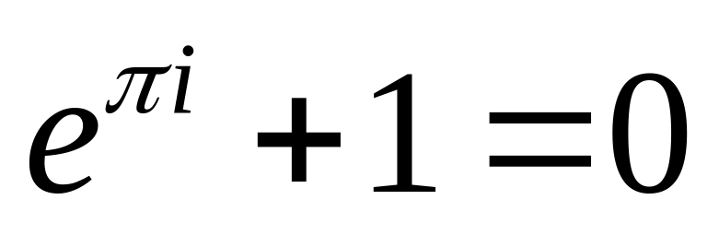
1736 - Euler
Notes:
À popularisé l’utilisation du symbole pi proposé par William Jones

Slide 17
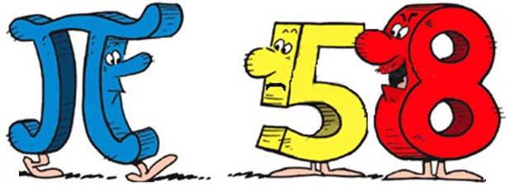
1761 – Johann Heinrich Lambert
Ne le laisse pas parler,
il ne s’arrête plus
quand il commence.
π est irrationnel.

Slide 18
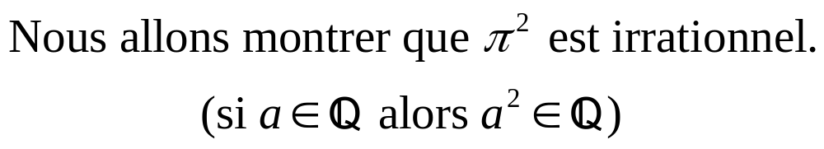
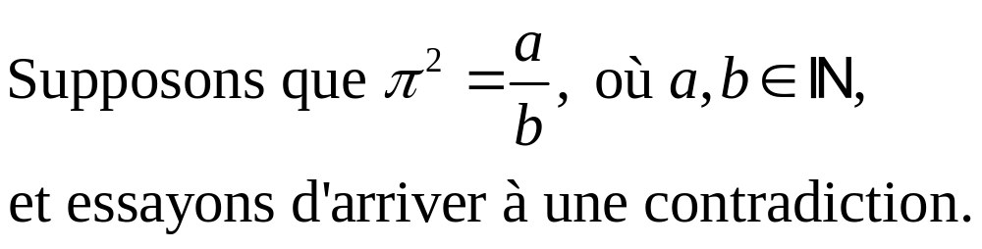

Slide 19
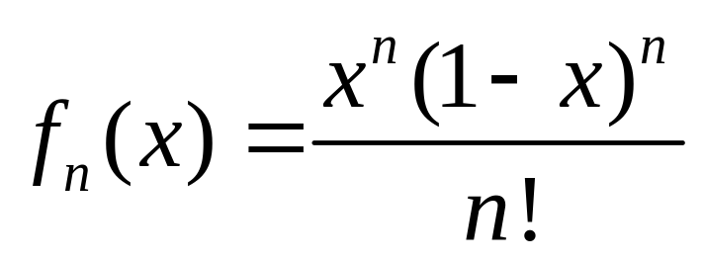
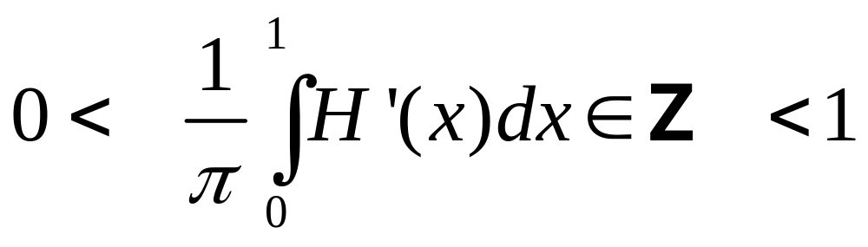

Slide 20
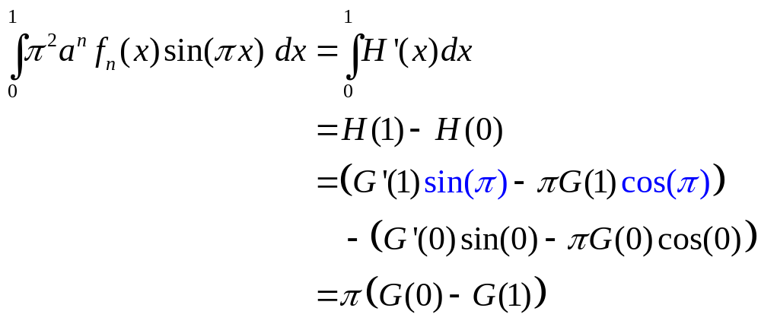
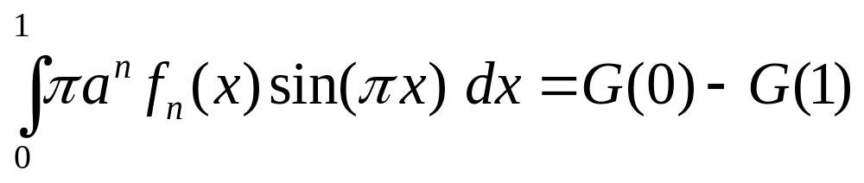
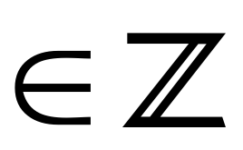

Slide 21
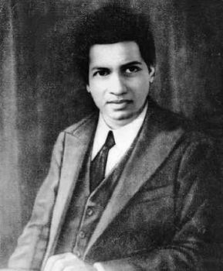
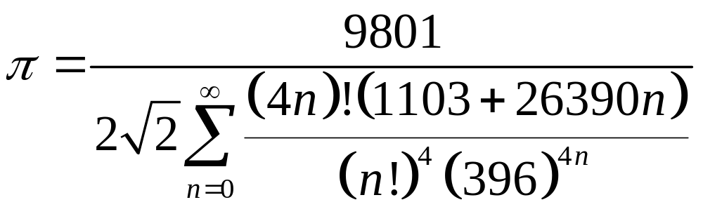
1910
Ramanujan
Notes:
Cette formule est diablement efficace puisqu'elle fournit 8 décimales à chaque itération. Elle fut démontrée en 1985 par les frères Borwein (Jonathan et Peter).

Slide 22

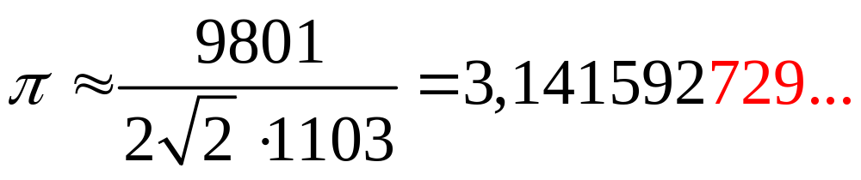

Slide 23
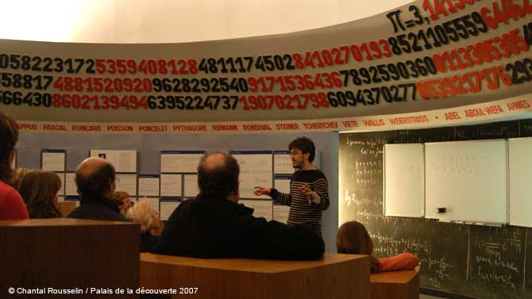
1937 – Salle de pi
Notes:
Palais de la découverte à Paris. Salle Pi. Elle contient les 704 premières décimales de pi trouvées par Shanks en 1873.
Les décimales obtenues par Shanks en 1873 ornaient la salle pi du palais
de la découverte à Paris depuis 1937.
Après la publication de Ferguson, en 1944, les décimales erronées furent corrigées, en 1947, et
ce sont bien les bonnes décimales que l'on peut voir actuellement.

Slide 24


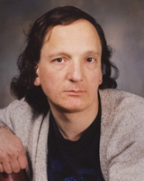
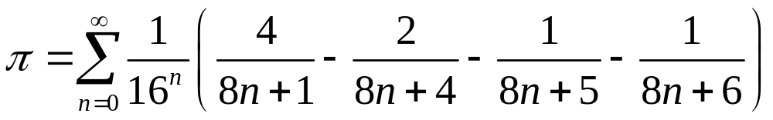
1995 – Plouffe et Borwein
Notes:
Formule BBP. Cette formule permet de calculer les bits de pi indépendamment l’un de l’autre (en binaire seulement).
Simon Plouffe et les Frères Borwein (peter et jonathan)
Preuve élémentaire qui fait appel uniquement à la série géométrique ainsi qu’à l’intégration par fractions partielles.
http://fr.wikipedia.org/wiki/Formule_BBP
Simon Plouffe a détenu, en 1975, le record Guiness de mémorisation des décimales de pi, avec 4 096 décimales. Il en avait mémorisé 4 400, mais en a récité seulement 4 096.

Slide 25

2015 – Suresh Kumar Sharma
Mémorisation de 70 030 décimales
Notes:
Récitées en 17 heures.

Slide 26
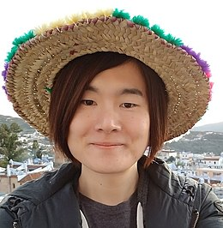

14 mars 2019 – Emma Haruka Iwao
31 400 milliards de décimales
Notes:
25 machines ayant tourné sans discontinuer pendant 121 jours, pour un résultat final occupant 170 téraoctets de mémoire (l'espace nécessaire pour héberger 34 millions de chansons).

